Slide 1

Introduktion för nyanställda
Hösten 2026

Slide 2
Familjeombudens uppdrag
Uppmärksamma och informera verksamheten om barnets rättigheter, barn som far illa, våld i nära relationer och barn som närstående samt samverkan inom Kronobarnsmodellen.
Vara ett stöd och bollplank i verksamheten i det vardagliga arbetet med barnets rättigheter, barn som far illa, våld i nära relationer och barn som närstående samt samverkan inom Kronobarnsmodellen.
Nätverka med andra familjeombud i Region Kronoberg för att få till samverkan och erfarenhetsutbyte.

Slide 3
Barn som närstående

Slide 4
Målgrupp | Lagstiftning och nationella riktlinjer
Barn som närstående | Hälso- och sjukvårdslagen kap 5 § 7 och Patientsäkerhetslagen kap. 6 § 5 Hälso- och sjukvården ska särskilt beakta ett barns behov av information, råd och stöd om barnets förälder
 | Ett barns behov av information, råd och stöd ska särskilt beaktas om barnets förälder eller någon annan vuxen som barnet varaktigt bor tillsammans med 1. har en psykisk störning eller en psykisk funktionsnedsättning, 2. har en allvarlig fysisk sjukdom eller skada, 3. har ett missbruk av alkohol, annat beroendeframkallande medel eller spel om pengar, 4. utsätter eller har utsatt barnet eller en närstående till barnet för våld eller andra övergrepp. Detsamma gäller om barnets förälder eller någon annan vuxen som barnet varaktigt bor tillsammans med oväntat avlider.

Slide 5
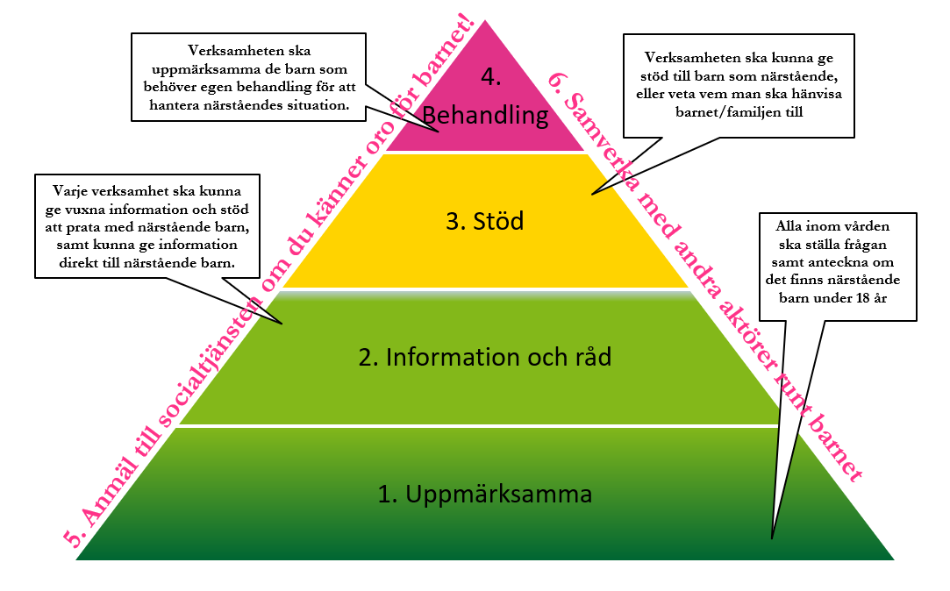
Rutin Barn som närstående

Slide 6
1 Uppmärksamma
Finns det minderåriga barn som varaktigt bor tillsammans med dig eller som finns i din närhet?
Vilken ålder har i så fall barnet?
Är barnet informerat om ditt nuvarande sjukdomstillstånd?
Ange i Cosmic att du har frågat och vad som framkommit under samtalet.
Här ska barnets födelseår + namn finnas med.
Notes:
T

Slide 7
2 Information och råd
Respektive verksamhet ska kunna ge föräldrar information, råd och stöd kring att prata med sina barn om förälderns nuvarande sjukdomstillstånd.
Respektive verksamhet ska kunna ge information och råd direkt till barn.

Slide 8
3 Stöd
Verksamheten ska kunna ge stöd till barn som närstående, eller veta vem man ska hänvisa till.
Information om barn som närstående finns på vårdgivarwebben.
När förälder eller annan närstående drabbas av allvarliga svårigheter påverkar det alla i familjen, familjeklimatet, föräldrarnas psykiska hälsa, förutsättningarna för föräldraskap,
vardagen och hur barnen mår.
Stödet behöver inriktas på både familjens, föräldrarnas och barnens behov.

Slide 9
4 Behandling
En del barn behöver egen behandling,
t ex i form av samtalsstöd eller olika former
av anpassningar för att klara sin vardag och skolgång.
Hänvisa familjen till rätt vårdnivå för hjälp – elevhälsa, barn och ungdomshälsan, socialtjänsten, bup eller annat.

Slide 10
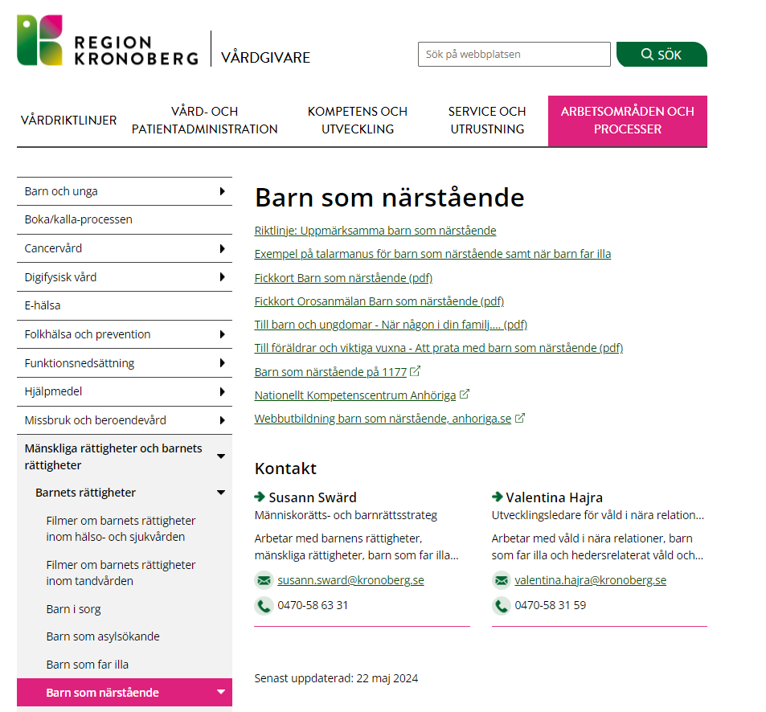
Vårdgivarwebben - Barn som närstående (regionkronoberg.se)

Slide 11
Våld i nära relationer

Slide 12
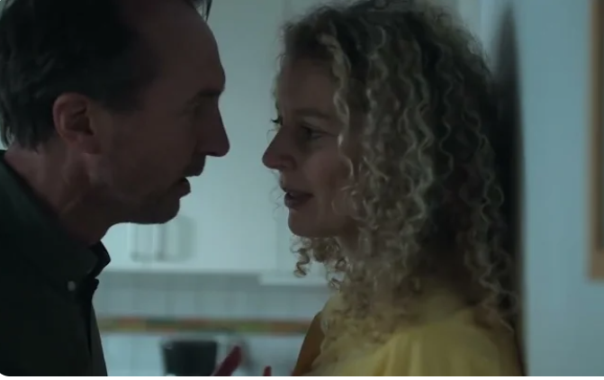
https://www.youtube.com/watch?v=DZLWLHdwwEM&pp=ygUOdsOlbGRzc3BpcmFsZW4%3D

Slide 13
Målgrupp | Lagstiftning och nationella riktlinjer
Våld i nära relationer | Hälso- och sjukvårdslagen kap 5 § 1 och Tandvårdslagen 2-3 §§ Hälso- och sjukvård och tandvård ska bedrivas så att den uppfyller kraven på god vård.
 | Socialstyrelsens föreskrifter och allmänna råd om våld i nära relationer för hälso- och sjukvården samt tandvården (HSL-FS 2022:39) Vårdgivare ska fastställa rutiner när och hur personalen ska fråga om våld. Vårdgivare ska fastställa rutiner för hur barns behov av information, råd och stöd ska beaktas. Vid misstanke om våld eller andra övergrepp ska vårdgivaren se till att hälso- och sjukvårdspersonalen: Beaktar vilka behov den vuxna kan ha av vård, såväl fysiskt som psykiskt, med anledning av våldet. Informera om möjlighet till vård inom hälso- och sjukvården, stöd och hjälp från socialtjänsten samt kontakt med frivilligorganisationer. Hjälper den vuxna att få kontakt med socialtjänsten om denne samtycker till det, och Ta reda på om det finns närstående barn i den vuxnas familj och göra anmälan till socialtjänsten enligt 19 kap. 1 § socialtjänstlagen.

Slide 14
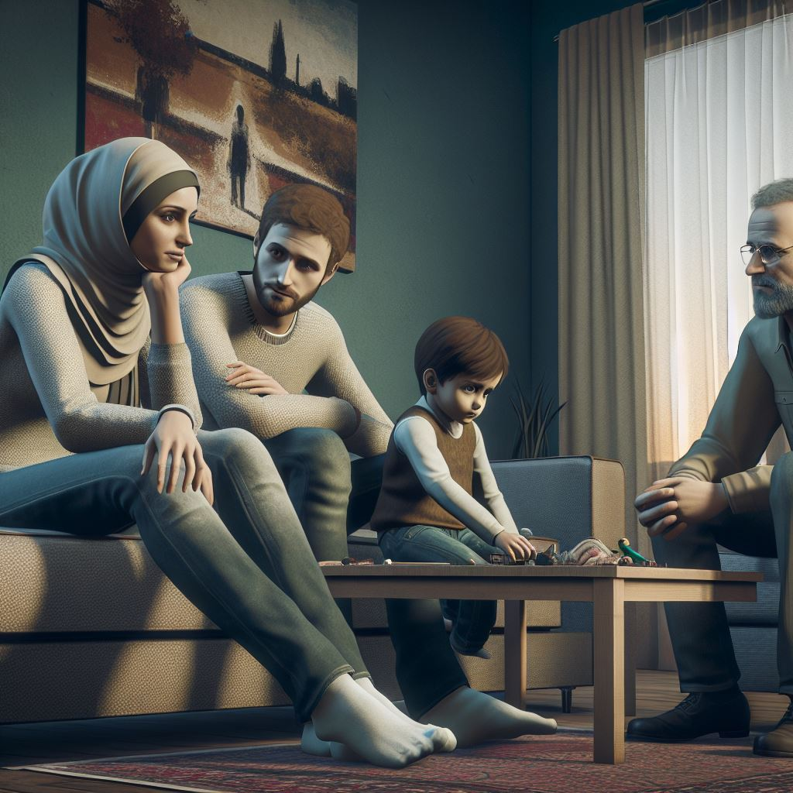
Ett allvarligt problem i Sverige
Omkring 11 000 kvinnor uppskattas vara sjukskrivna på grund av våld i nära relationer
Runt 17 kvinnor mördas varje år i Sverige
av en man som de haft en nära relation med.
Hälften av de (icke-gängrelaterade) mord som begås årligen i Sverige är män som dödar kvinnor och morden sker oftast i samband med en separation.

Slide 15
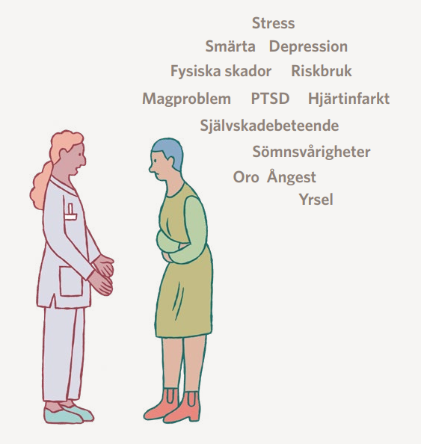
Fysiska hälsoeffekter
Negativa följder för den fysiska, psykologiska, beteendemässiga, sexuella och reproduktiva hälsa.
Huvudvärk, smärta i axlar eller nacke, yrsel
Kroniska smärtsyndrom, fibromyalgi, magkatarr, mag- och tarmsjukdomar, nedsatt fysisk funktionsförmåga och funktionsnedsättning

Slide 16
Psykiska hälsoeffekter
Oro, ångest, rädsla, depression
Ät- och sömnstörningar
Känslor av skam och skuld
Fobier och paniksyndrom
Fysisk inaktivitet
Låg självkänsla
Riskfyllt sexuellt beteende
Posttraumatiskt stressyndrom
Psykosomatiska sjukdomar
Självtillfogade skador och risk för självmord
Skadligt bruk av alkohol och narkotika, rökning

Slide 17
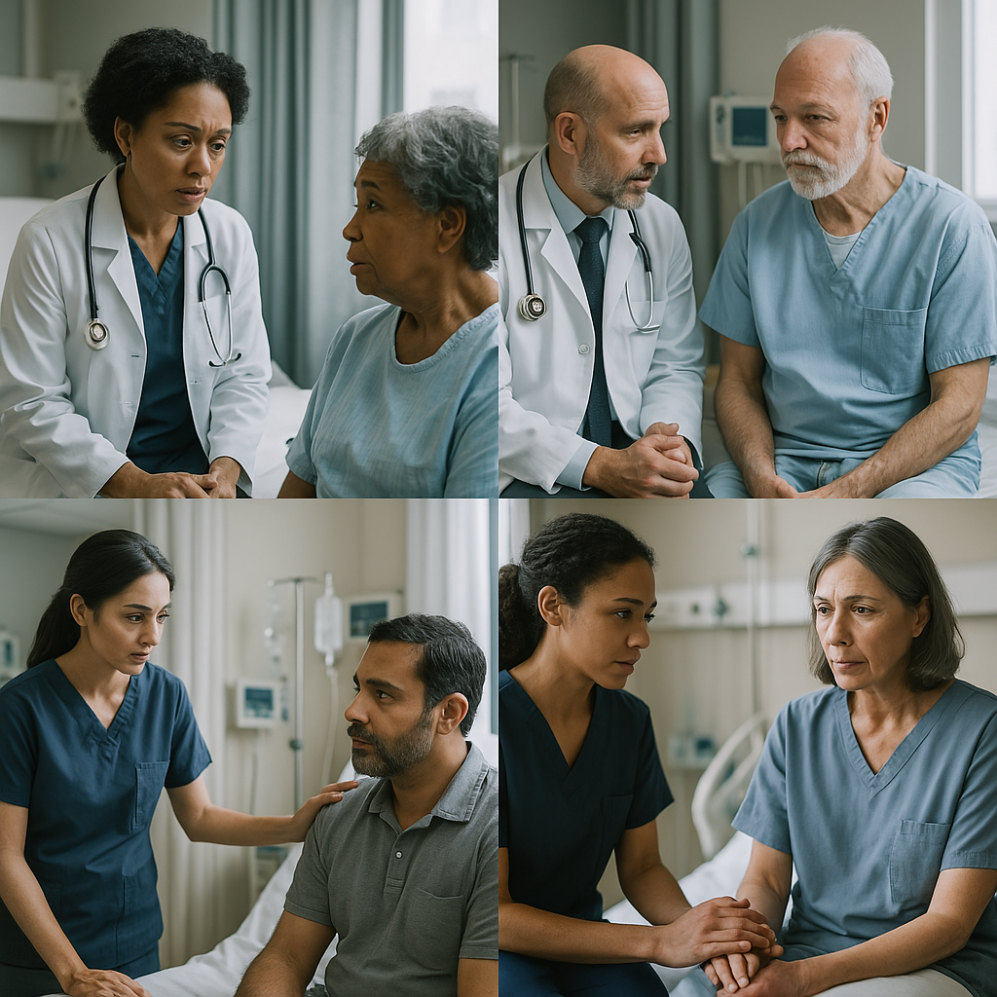
Våldet och vården
Många våldsutsatta kan bli hindrade från att söka vård eller ta sin medicin av en kontrollerande partner.
Risk för eskalerat våld om den utsatta
pratat med personal om utsattheten.
Upplever sig inte ha möjlighet att anmäla
Panik över att inte kunna ta hand om de skador
som uppstått på egen hand
Litar inte på personalen
Rädsla över att skador dokumenteras i journal

Slide 18
Våldet och vården
Hinder
Många våldsutsatta kan bli hindrade från att söka vård.
Risk för eskalerat våld om den utsatta pratat med
personal om utsattheten.
Upplever sig inte ha möjlighet att anmäla
Panik över att inte kunna ta hand om de skador som uppstått på egen hand
Litar inte på personalen
Rädsla över att skador dokumenteras i journal

Slide 19
Bemötande av en våldsutsatt
Viktigt att vara medveten om kroppsspråket
Skuldbelägg inte den våldsutsatta.
Skuld och skam = isolering
Ifrågasätt inte den våldsutsatta!
Acceptera att den våldsutsatta inte är redo
Förklara att det finns hjälp att få och fråga om du får ta kontakt med socialtjänsten

Slide 20

Våga ställa frågor
Våga fråga!
Känsliga frågor måste ställas i enrum
Vara uppmärksam på eventuell ”förmedlare” i rummet
(t.ex. medföljande barn)

Slide 21
Ha koll på vad som gäller
Bli trygg i din roll genom att ha koll på arbetsrutiner
Dokumentera misstankar om våldsutsatthet i anteckningsmallen ”våldsutsatthet”.
Anteckningarna måste finnas där den dagen hen väljer att anmäla.
När det är lämpligt: berätta för den våldsutsatta att vi skyddar anteckningarna så att de inte syns i journalen på 1177

Slide 22

Frågor till den utsatta
Eftersom vi vet att det är vanligt att patienter blir utsatta för våld i nära relationer frågar vi våra patienter om det.
Känner du dig trygg i dina nära relationer med partner, barn och/eller andra närstående?
Har din partner eller annan närstående gjort dig illa fysiskt på något sätt?
(nypt, slagit, sparkat, örfilat, tagit strypgrepp m.m.)
Känner du dig kontrollerad eller isolerad av någon?
Brukar någon säga kränkande saker till dig eller om dig?
Har din partner eller annan närstående hotat dig?
Har du tvingats till, eller utsatts för, sexuella handlingar mot din vilja?
Är du rädd för din partner eller annan närstående?
Är du orolig för någon närstående?

Slide 23
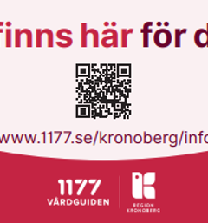
Information till den våldsutsatta
Informera den våldsutsatta att man inte behöver acceptera våld i hemmet.
Hjälp finns att få:
  Socialtjänsten i respektive kommun
  Familjefrid Kronoberg 0470 – 79 60 47
  Kvinnojouren Blenda (östra länet)
  0470 – 488 08
  Kvinnojouren Märta (västra länet)
  0372 – 814 85
  Ungdomsjouren Animo 0709 – 64 64 84
  Brottsofferjouren
    Växjö 0470 – 456 94
    Ljungby 0372-145 21
    Strömsnäsbruk 0433-719 25

Slide 24
PATIENT VI MISSTÄNKER/VET ÄR VÅLDSUTSATT
EXEMPELFRÅGA:
Vi vet att det är vanligt att patienter utsätts för våld, vilket påverkar deras hälsa. Vi frågar därför våra patienter om det.
Är det någon som gjort/gör dig illa? T.ex. knuffat, slagit eller gjort dig illa på annat sätt?
Det kan även vara att kränka dig eller skada dig genom sexuella handlingar.
Samtal med patienten i enskilt rum
Utan medföljande. Observera att medföljande kan vara (förmedlare till) våldsutövare.
Anteckna i den skyddade anteckningsmallen ”Våldsutsatthet” att frågor ställts – oavsett vad patienten svarar
OBS: Orosanmälan SKA göras när patienten är/har barn under 18 år.
Bedöm behov av somatisk vård. Behandla eller remittera till lämplig vårdnivå.
Bedöm behov av psykiskt stöd. Behandla eller remittera till lämplig vårdnivå.
Barn under 18 år:
Barn- och ungdomsklinikens kurator, En väg in
Vuxna: Lasarettsrehab, kurator,
psykosocial resurs på VC
Finns det risk att patienten far illa av anteckningar om våldsutsatthet?
Ja. Anteckna i den skyddade anteckningsmallen ”Våldsutsatthet”
Nej. Anteckna i löpande journalanteckning
Ska remiss skickas på patienten?
Ge information om relevant vård och stöd för den våldsutsatta.
Ge Visitkortet ”Vi finns här för dig”. Det samlade stödet i länet finns i den nedersta länken på webbsidan.
Erbjud den vuxne patienten att etablera kontakt med socialtjänsten.
Vid behov hänvisa till Centrum mot våld
Skriv inget om våldsutsattheten i remissen.
Skicka ett meddelande i Messenger till mottagande verksamhet
om att anteckning finns i anteckningsmallen ”Våldsutsatthet”
Polisanmälan Ring 112 vid akuta situationer, annars 114 14.
Vid brott mot barn under 18 år
Misstanke om brott mot vuxen som ger fängelse i minst sex månader
Uppgifter om försök till brott som ger fängelse i minst ett år
För att förhindra förestående eller pågående rattfylleri
Vid misstanke om terroristbrott eller annat brott mot Sveriges säkerhet
OBS: Gäller inte för röntgen – ring dem istället på 7589 / 0470- 58 75 89

Slide 25
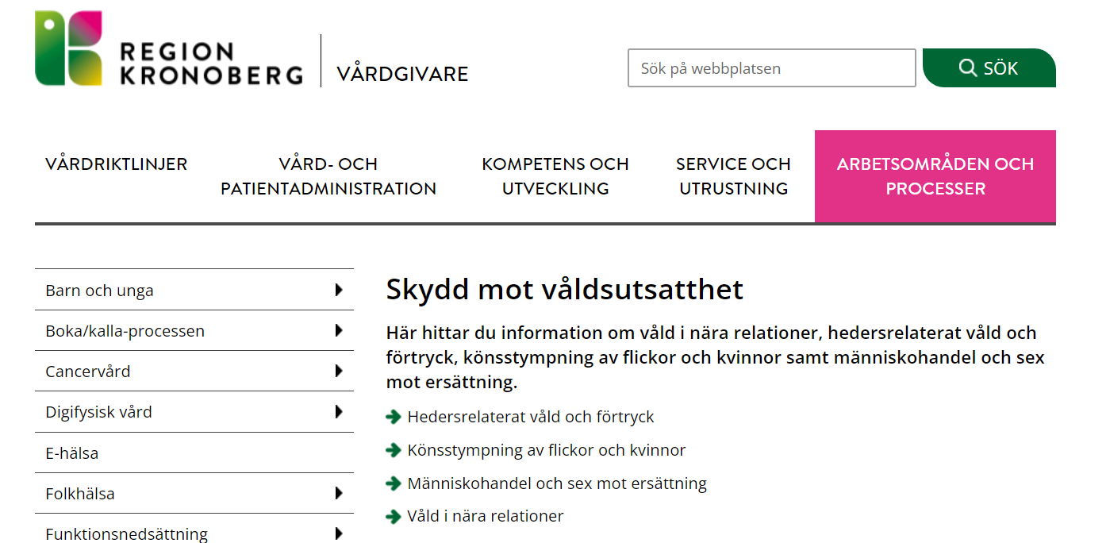
Vårdgivarwebben - Skydd mot våldsutsatthet

Slide 26
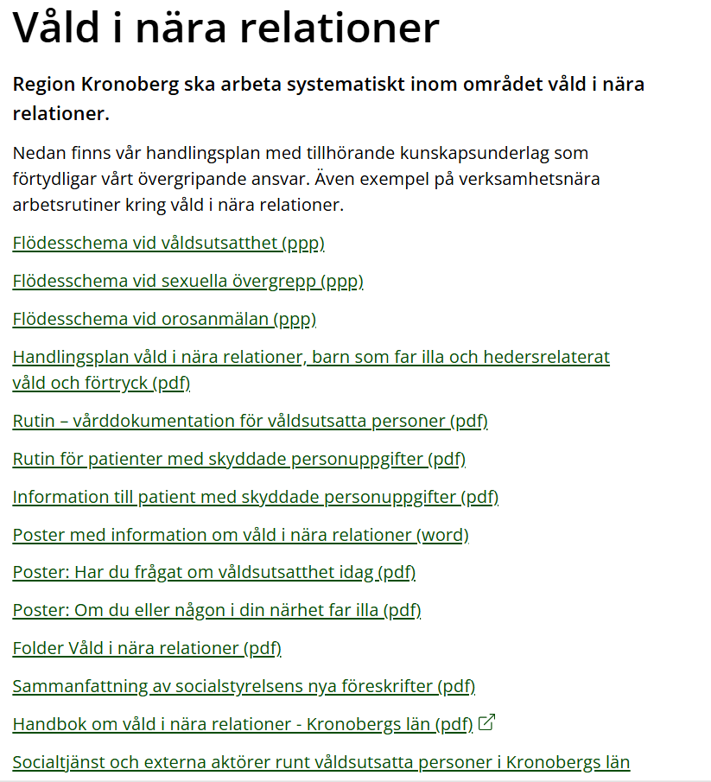
Vårdgivarwebben - Våld i nära relationer

Slide 27

Barns rättigheter i hälso- och sjukvård / tandvård

Slide 28
Målgrupp | Lagstiftning och nationella riktlinjer
Barnets rättigheter | Lagen om Förenta nationernas konvention om barnets rättigheter, Hälso- och sjukvårdslagen kap 5 § 6 samt Patientlagen kap. 10 och 11 Barnkonventionen är lag sedan 1/1 2020. Det åligger hälso- och sjukvården att prioritera, skydda och säkerställa barnets rättigheter i alla delar av verksamheten.

Slide 29
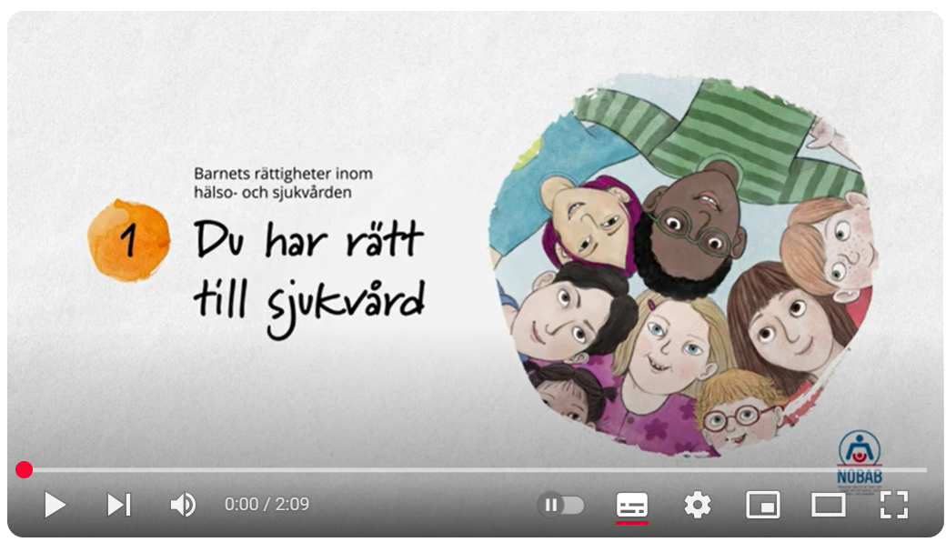
Film 1: Du har rätt till sjukvård

Slide 30
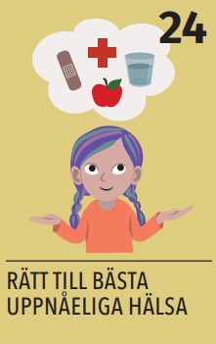
Rätt till bästa uppnåeliga hälsa
Artikel 24
Barn har rätt att växa upp under förhållanden som främjar deras hälsa och utveckling på bästa sätt:
Rätt till fysisk, psykisk och sexuell hälsa
Likvärdig tillgång till hälso- och sjukvård
Barn med funktionsnedsättning (samma vård + specifik vård)
Näringsriktig och tillräckligt med mat
Förebygga barnolycksfall
Skydd mot missbruk (alkohol, droger, porr, spel m.m.)
Avskaffa skadliga traditionella sedvänjor (könsstympning av flickor, barnäktenskap, tvångsäktenskap, hedersrelaterat våld och förtryck)
Levnadsvanor, inomhus- och utomhusmiljö, vatten, sanitet,
allergener, miljöfarliga ämnen, ljus och ljud m.m.

Slide 31
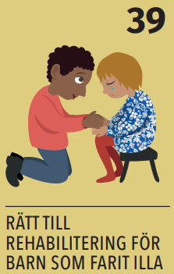
Rätt till stöd vid trauma
Artikel 39
Barn som har utsatts för någon form av traumatisk händelse (våld, övergrepp, krig, flykt) har rätt till fysisk och psykisk rehabilitering
Det är viktigt att dessa barn får tillgång till rehabilitering och återhämtning som är gynnsam för barnets fortsatta utveckling och hälsa.

Slide 32
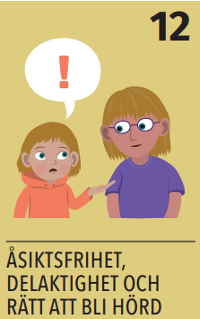
Artikel 12
Rätt till delaktighet och inflytande
Det barn som är i stånd att bilda egna åsikter
ska ha rätten att fritt uttrycka dessa i alla
frågor som rör barnet
Barns och ungas åsikter ska tillmätas
betydelse i förhållande till ålder och mognad
Vi har, tillsammans med vårdnadshavarna,
ett ansvar för att utreda barnets inställning
vid vård och behandling.
De barn som behöver hjälpmedel eller tolk
för att uttrycka sina åsikter ska få det.
Barn ska inte tolka åt andra.

Slide 33
Patient-lagen
4 kap.
1 & 3 §
Barnets inställning i vården
Patientens självbestämmande och integritet ska respekteras.
När patienten är ett barn ska barnets inställning till den aktuella vården eller behandlingen så långt som möjligt klarläggas.
Barnets inställning ska tillmätas betydelse i förhållande till barnets ålder och mognad.

Slide 34
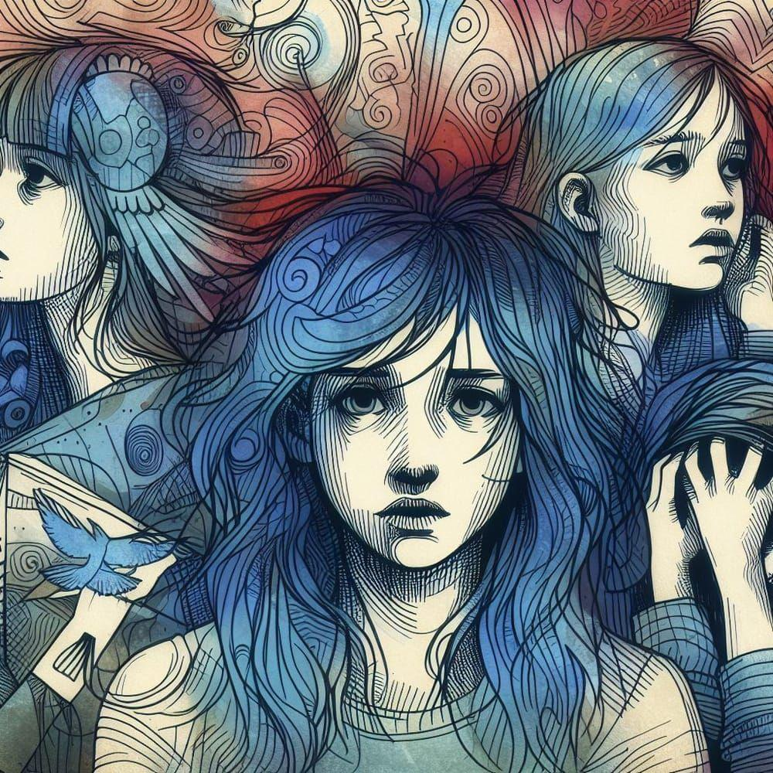
Begräns-ningar
Barn kan inte bestämma om:
Allvarligare beslut som kräver medicinsk kunskap
Åtgärd som är nödvändig för överlevnad, vid allvarliga hälsosituationer, komplicerad vård och behandling, ger stora effekter i barnets liv, kräver stöd från vårdnadshavare etc.
  T.ex. om en operation, behandling eller undersökning ska göras eller inte,
  eller om en utredning kring neuropsykiatriskt tillstånd ska göras
Barn kan ofta vara med och påverka
delar av dessa vårdinsatser

Slide 35
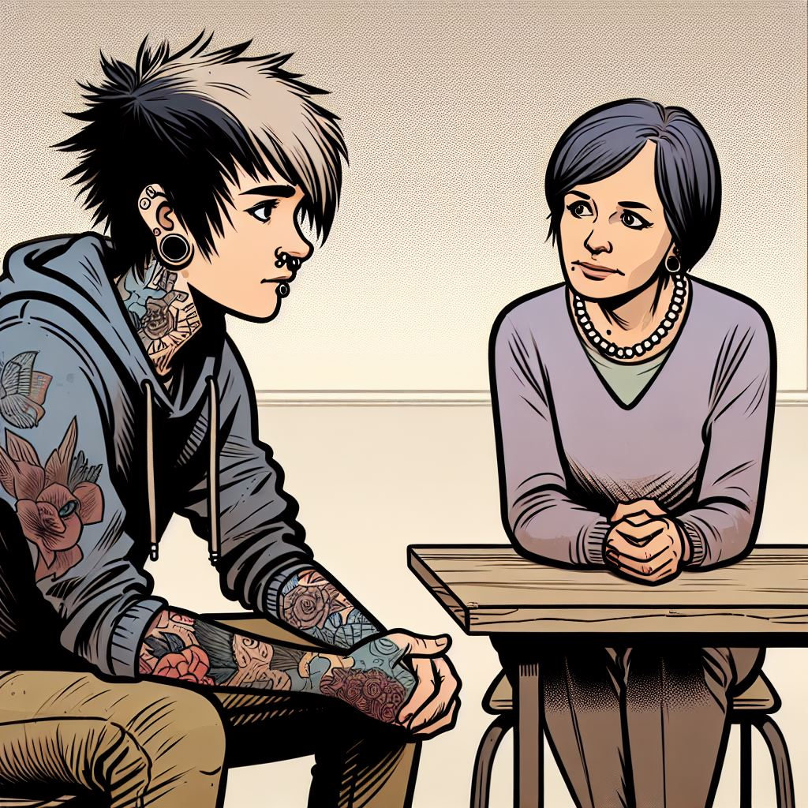
Ökar med ålder och mognad
Äldre barn har som regel rätt att:
Få tala enskilt med vårdpersonal
Söka vård på eget initiativ
Få hälsorådgivning
Utan att en förälder är med eller måste
ta del av vad barnet har berättat,
fått för information, resultat eller behandling
Stora beslut kräver båda vårdnadshavarnas godkännande

Slide 36

Föräldra-balken
1 och 11 §
Vårdnadshavares rättigheter i vården
Bestämma om barnet ska vårdas eller inte.
Grundprincipen är att båda vårdnadshavare ska samtycka till vården, om det inte är en ensam vårdnadshavare.
Om vårdnadshavare inte är överens kan barnets åsikt bli avgörande.

Slide 37
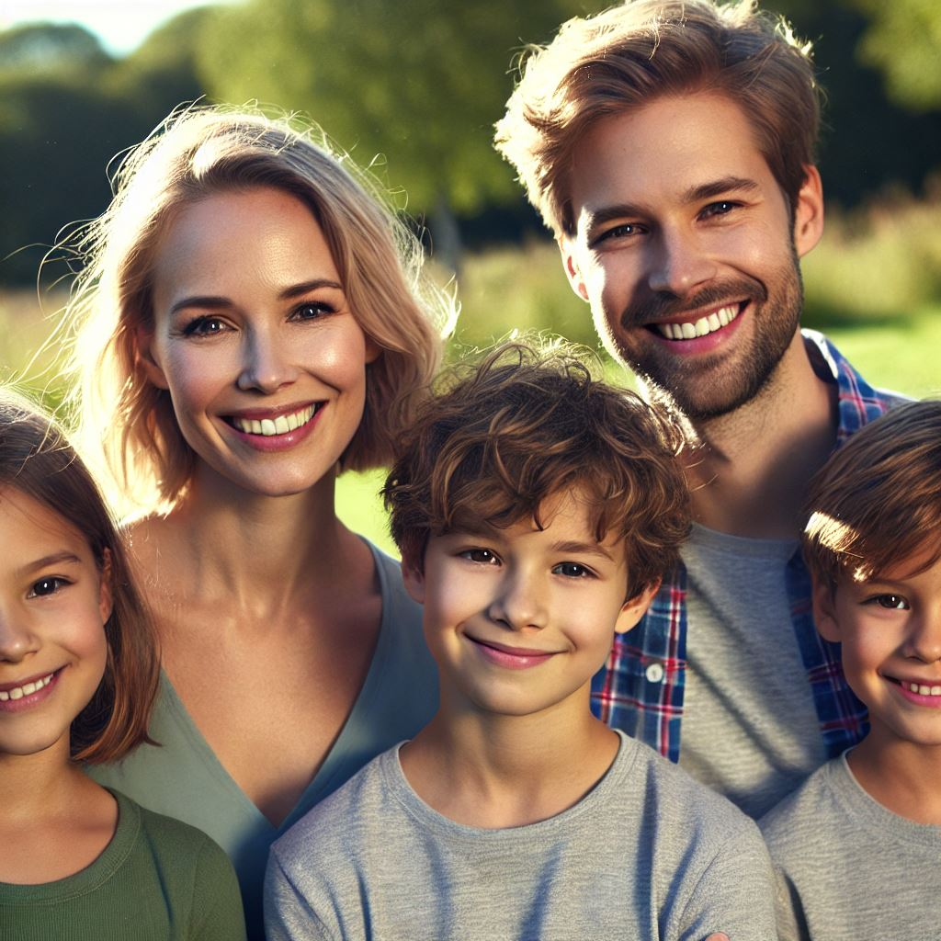
Vårdnadshavares rättigheter i vården
Föräldra-balken
1 och 11 §
Avbryta en pågående behandling eller tacka nej till undersökningar eller mediciner
Slippa närvara eller hålla fast barnet vid en obehaglig undersökning eller behandling, men kan finnas till hands för att trösta och stötta barnet före och efter.
Bestämma om personer under utbildning deltar eller ser på när barnet behandlas eller undersöks

Slide 38
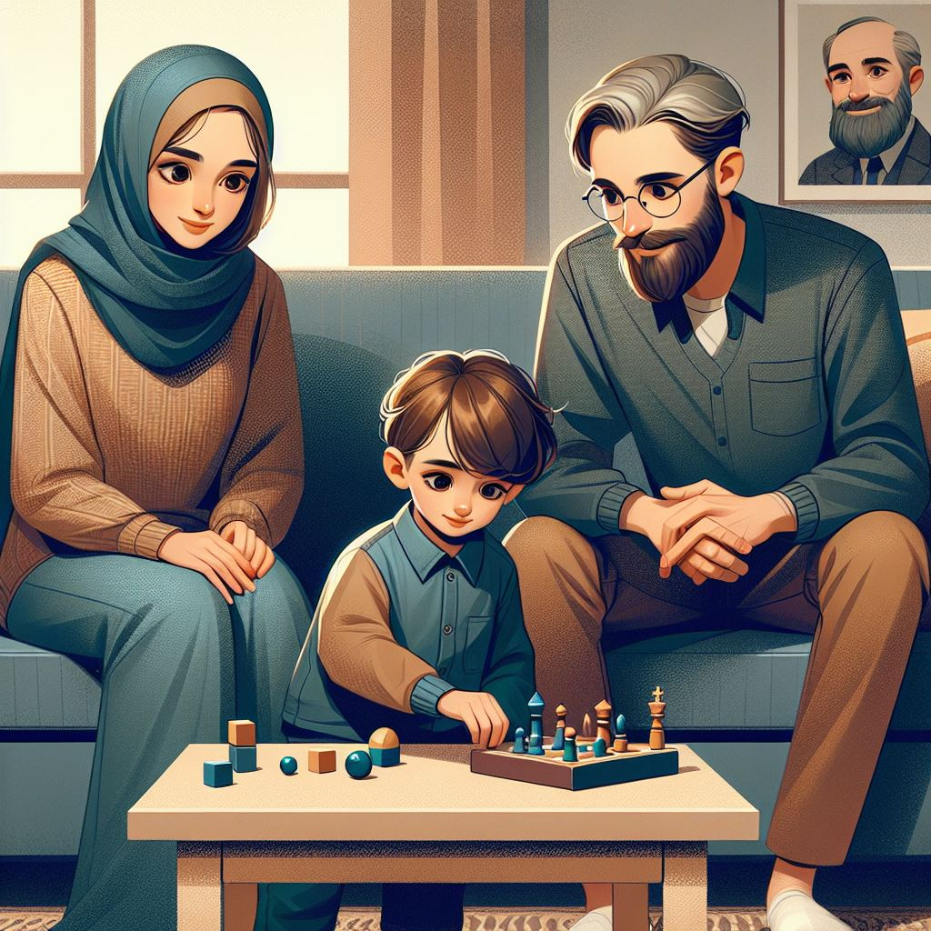
Begräns-ningar
Vårdnadshavare har INTE rätt att:
Kräva behandling som strider mot
vetenskap och beprövad erfarenhet
inom vården
Neka sitt barn livräddande behandling
Neka sitt barn medicinsk vård och
behandling om det annars skulle uppstå en allvarlig risk för barnets hälsa eller utveckling
    (LVU = socialnämnden övertar ansvaret
    under vården)

Slide 39
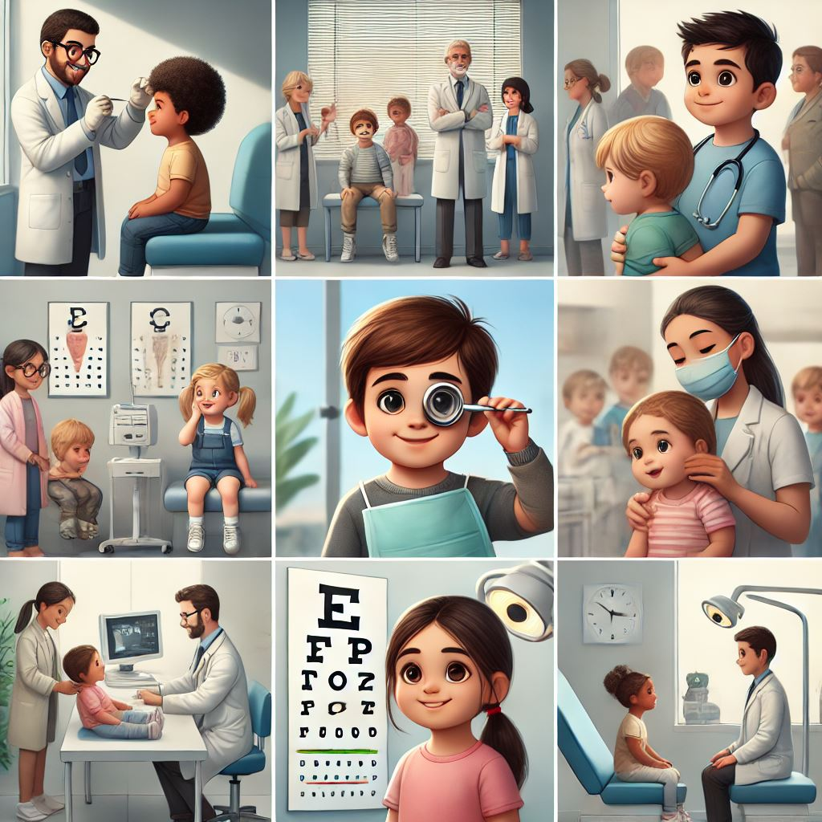
Patient-lagen
3 kap. 1 §
Information
Patienten ska få information om:
sitt hälsotillstånd,
de metoder som finns för undersökning, vård och behandling
de hjälpmedel som finns för personer med funktionsnedsättning
vid vilken tidpunkt han eller hon kan förvänta sig att få vård
det förväntade vård- och behandlingsförloppet
väsentliga risker för komplikationer och biverkningar
eftervård
metoder för att förebygga sjukdom
eller skada

Slide 40

Patient-lagen
3 kap. 3-6 §
Information
När patienten är ett barn ska även barnets vårdnadshavare få information enligt 1 och 2 §§.
Om informationen inte kan lämnas till patienten, ska den i stället såvitt möjligt lämnas till en närstående till hen
Informationen får inte lämnas till patienten eller någon närstående om bestämmelser om sekretess eller tystnadsplikt hindrar detta
  (Information som personalen misstänker kan skada barnet får inte lämnas till vårdnadshavare)
Informationen ska anpassas till mottagarens ålder, mognad, erfarenhet, språkliga bakgrund och andra individuella förutsättningar

Slide 41
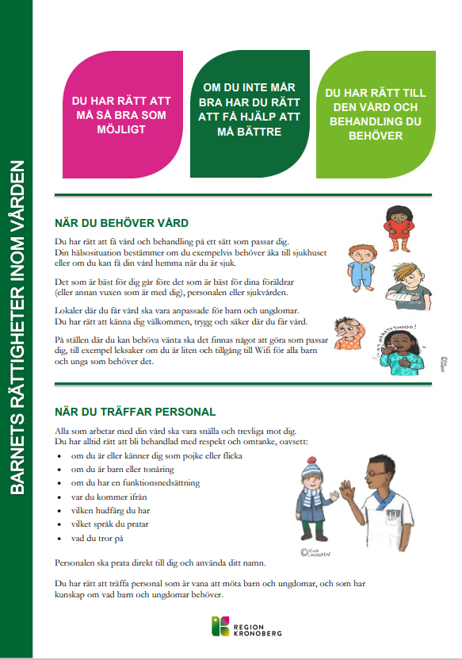
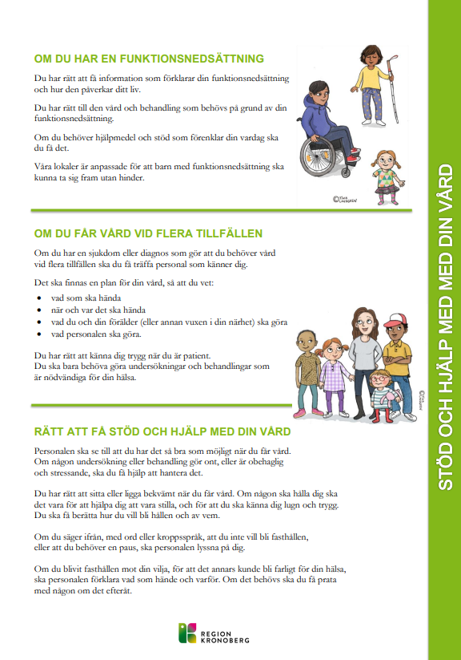
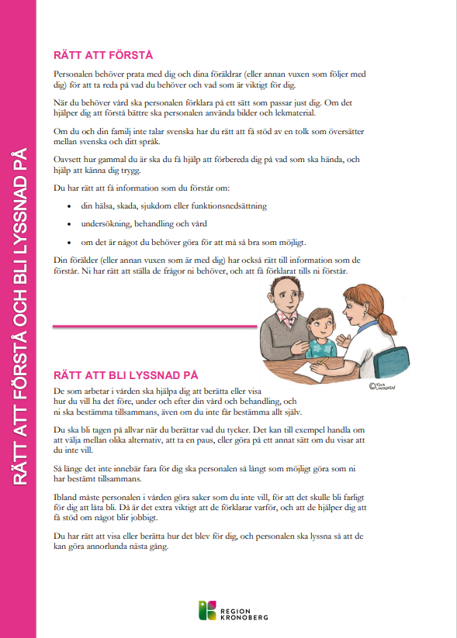
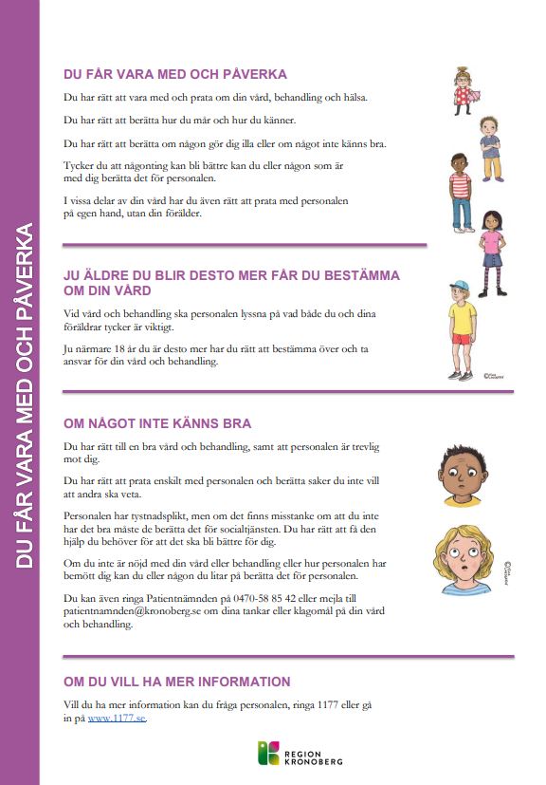
Barnets rättigheter i vården

Slide 42
Barn som far illa
Anmälningsplikten

Slide 43
Målgrupp | Lagstiftning och nationella riktlinjer
Barnets rättigheter | Lagen om Förenta nationernas konvention om barnets rättigheter, Hälso- och sjukvårdslagen kap 5 § 6 samt Patientlagen kap. 10 och 11 Barnkonventionen är lag sedan 1/1 2020. Det åligger hälso- och sjukvården att prioritera, skydda och säkerställa barnets rättigheter i alla delar av verksamheten.
Barn som far illa | Socialtjänstlagen 19 kap. 1 § och Patientsäkerhetslagen 6 § 5 Var och en inom hälso- och sjukvården är skyldiga att genast anmäla till socialnämnden om de i sin verksamhet får kännedom om eller misstänker att ett barn far illa.
 | Barnafridsbrott 4 kap. 3 § brottsbalken (BrB) Det är straffbart att låta barn bevittna exempelvis våld, hot eller sexuella övergrepp mellan närstående, eftersom det enligt forskning innebär ökad risk att drabbas av både psykisk och fysisk ohälsa. Hälso- och sjukvård och tandvård har anmälningsplikt vid våld i nära relationer där det finns närstående barn.

Slide 44
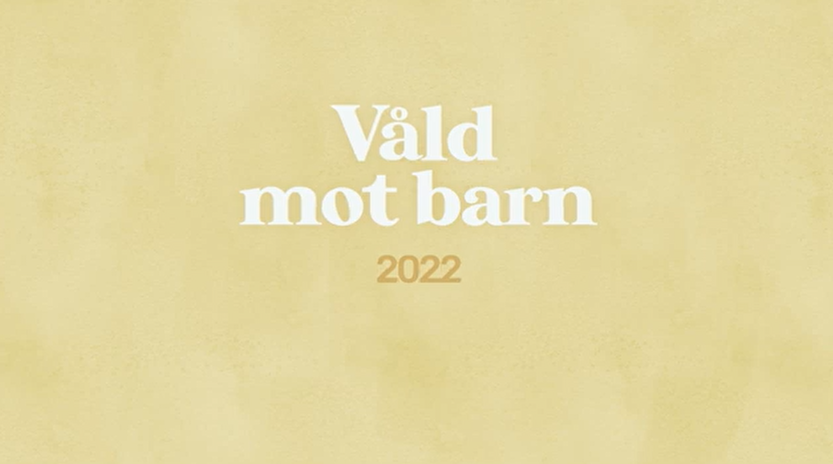
https://www.youtube.com/watch?v=Naf8Y6Mma7A

Slide 45
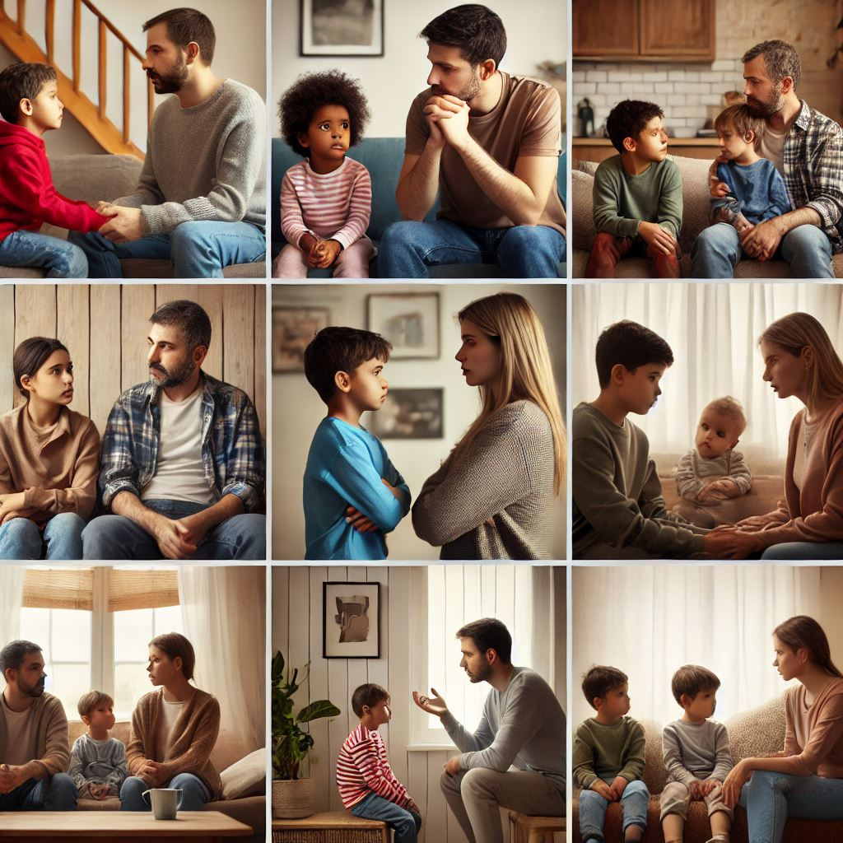
En uppväxt fri från våld
Mer än 210 000 barn i hem där det förekommer olika typer av våld.
24% har någon gång utsatt för fysiskt våld av vuxen.
11% allvarliga former av fysisk barnmisshandel.
5% upprepade gånger.
14% har upplevt våld mellan vuxna i familjen.
9% har blivit utsatta för sexuellt övergrepp av vuxen,
långt fler om relativt jämnåriga räknas in.
6% har utsatts för försummelse.
Mobbning i skolmiljö: växande problematik.
Utsatthet på nätet: var fjärde elev har innan de fyllt 15 år blivit kontaktade i sexuellt syfte av person som var minst fem år äldre.
Våld i ungas partnerrelationer, omfattande.
10 barn dör varje år till följd av våld.

Slide 46

När ska vi göra orosanmälan?
Vid misstanke om att ett barn far illa,
t.ex. vanvård, försummelse, våld, övergrepp, missbruk i familjen, eller om barn nekas nödvändig vård av vårdnadshavare.
När det i samtal/undersökning med vuxen patient framkommer våld i nära relationer och det finns barn som närstående har vi automatiskt anmälningsplikt.
Om vuxen patients situation ger oss oro för närstående barn, t.ex. depression, medicinering, allvarlig hälsosituation, suicidförsök.
Om barnet har uteblivit vid tre upprepade tillfällen utan att meddela förhinder eller ofta avbokat sent.

Slide 47
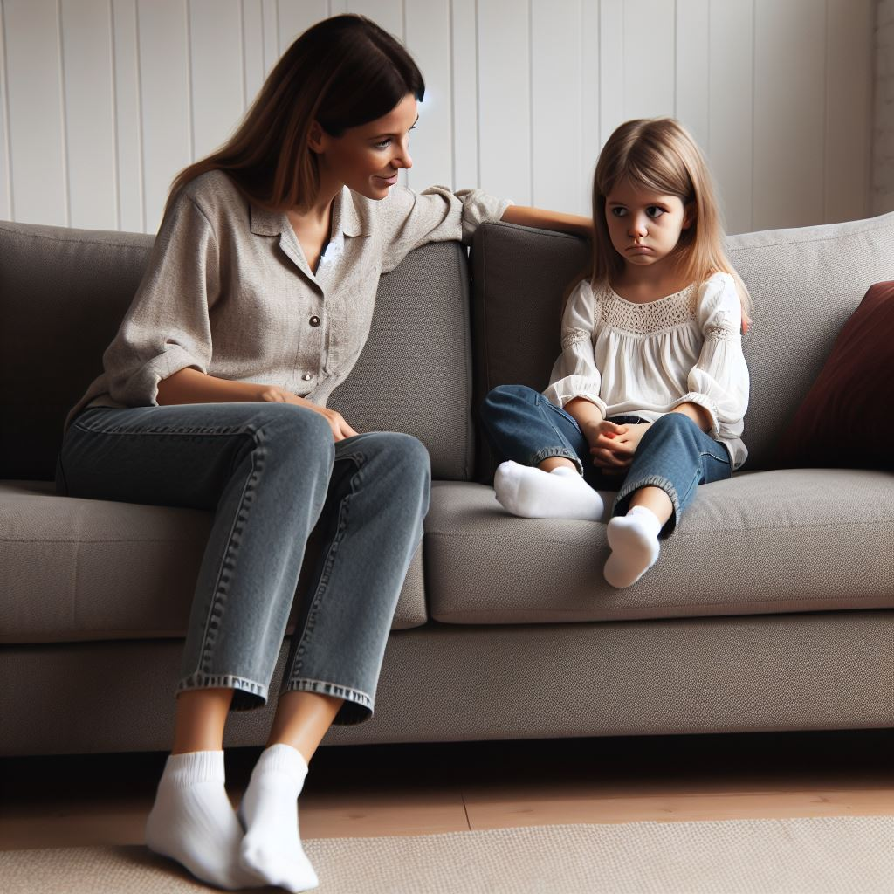
Vad kan personal få syn på?
Synliga skador vid undersökningar/avklädning
Avvikande beteende mellan barn och vuxen eller mellan vuxna
Hotfullt, kontrollerande eller aggressivt beteende mot barn eller partner
Tecken på försummelse och vanvård
(klädsel, hygien m.m.)
Patient eller medföljande som signalerar rädsla som inte beror på undersökningen/hälsan

Slide 48
Varningstecken för BARN SOM FAR ILLA
Avvikande vårdsökande – söker påfallande ofta för skador, söker sent med allvarlig skada eller söker för annan orsak än faktisk skada
Orsak till skada – oklar, verkar inte stämma eller förklaring ändras över tid
Samspel – barnet signalerar rädsla eller extrem uppmärksamhet i samspel med föräldrar
Beteendeförändring – exempelvis håglöshet, ängslan, oro, nedstämdhet, aggression och sexualiserat beteende

Slide 49
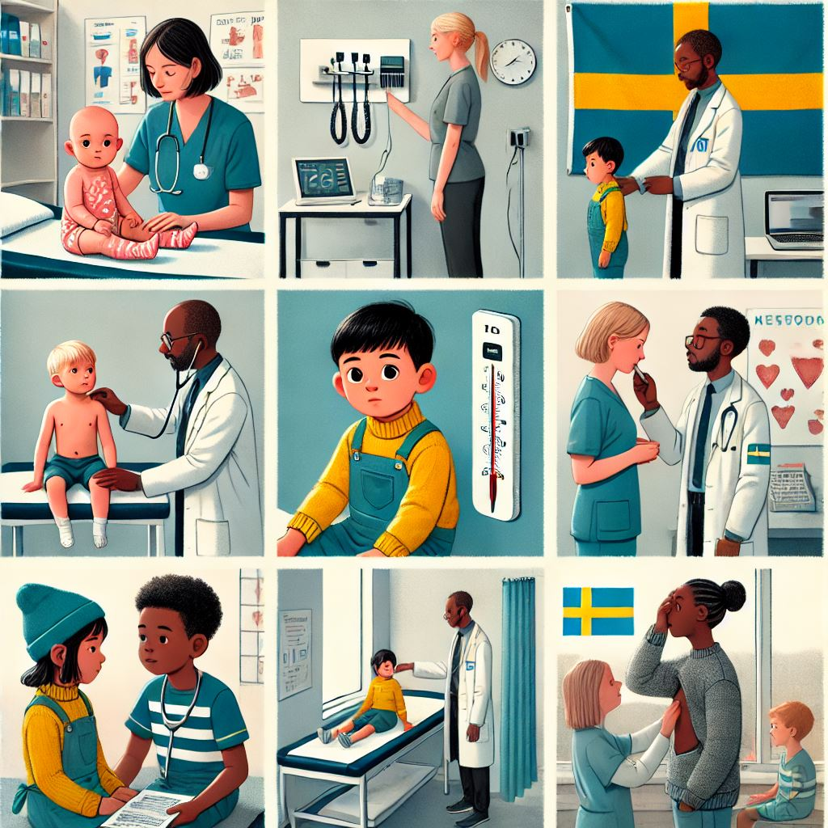
Andra kroppsliga symtom
Förändringar i växtkurva - viktförändring (både upp och ner), dålig längdtillväxt
Mun och svalg – skador på läppar, munslemhinna, tungband, tänder (inklusive dålig tandstatus)
Smärta – huvudvärk, buksmärta, muskelspänningar, generell värk
Neurologi – oklar medvetandesänkning eller kramper hos spädbarn (abusive head trauma, AHT, skakvåld)
Graviditet, sexuellt överförbar sjukdom, blodsmitta hos barn, särskilt under 15 år

Slide 50
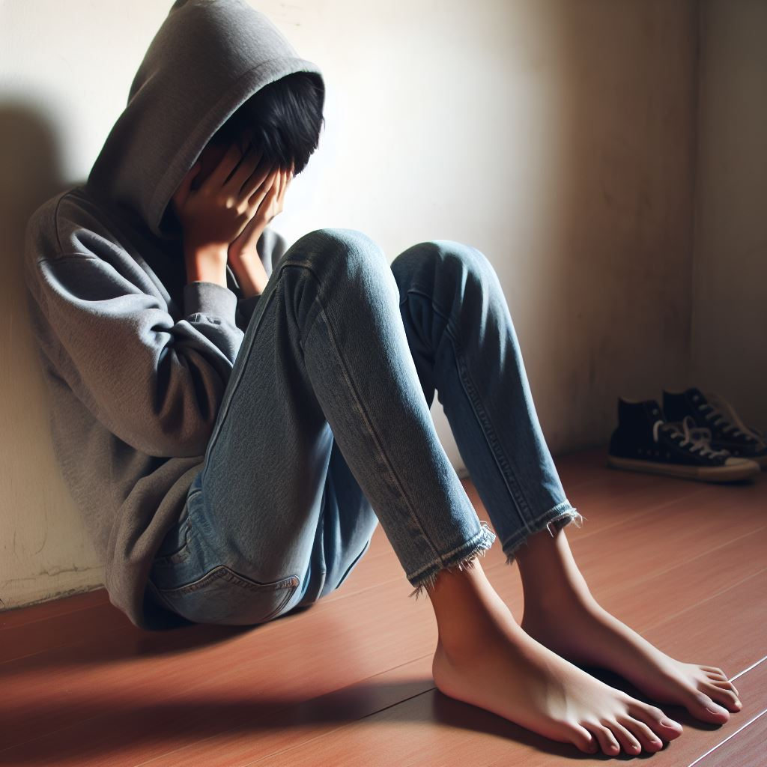
Psykiska symtom
Depression, nedstämdhet, passivitet, självmordstankar
Ångest, oro, dålig självbild, självskadebeteende
Distanslöshet, aggressivitet, hyperaktivitet
Sömnsvårigheter, mardrömmar
Minnesstörningar, inlärningssvårigheter
Ätstörningar
Relationsproblem

Slide 51
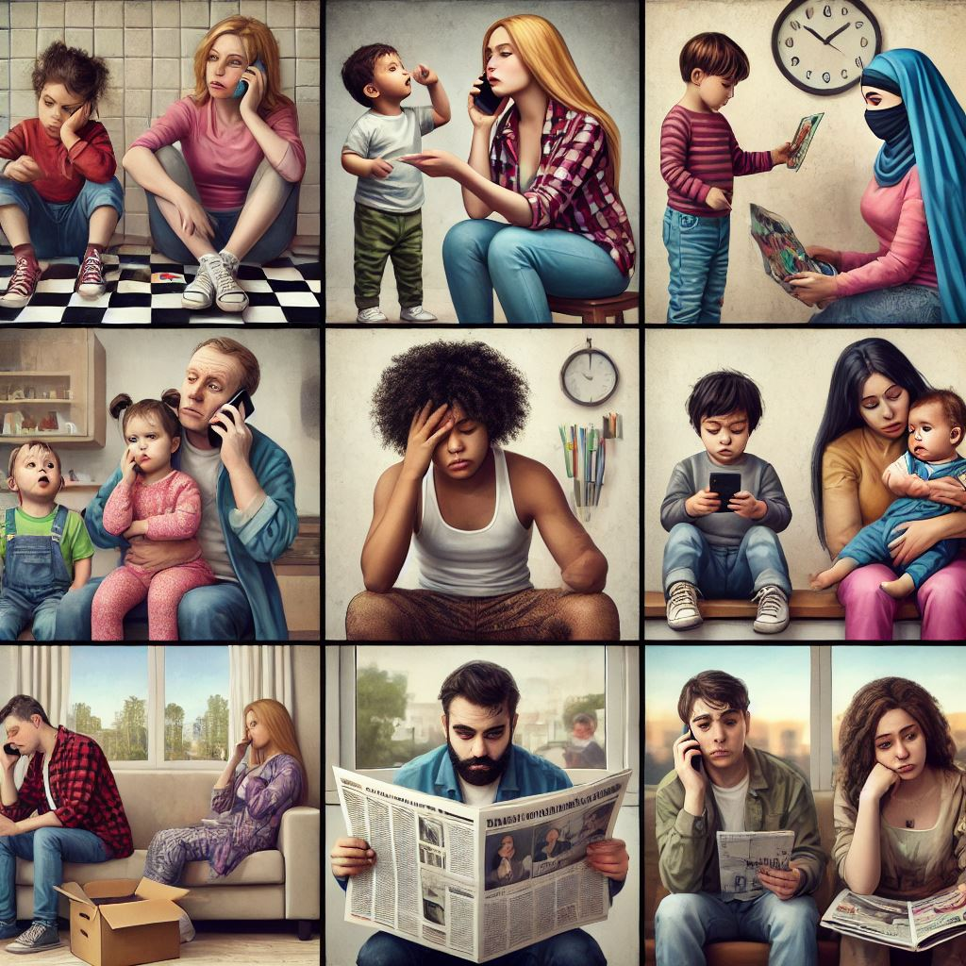
Varningstecken för omsorgssvikt
Barn som:
får skrika länge innan det tas upp eller lämnas utan vuxnas tillsyn
inte sköts avseende hygien, byte av blöjor eller inte har adekvat klädsel för årstiden
inte går upp i vikt, får för lite/mycket mat
eller mat på oregelbundna tider
hindras aktivt i samvaro med andra barn
eller vuxna
ofta passas av/passar äldre syskon
eller andra barn

Slide 52
Varningstecken för omsorgssvikt
Förälder som:
aktivt ignorerar, hotar eller känslomässigt avvisar barnet
inte verkar reagera på barnets behov av känslor, signaler och kontaktförsök
beskriver barnet på ett kränkande sätt
inte förmår möta barnet på dess nivå
inte har förmåga att förstå någon annans perspektiv eller är självupptagen.

Slide 53
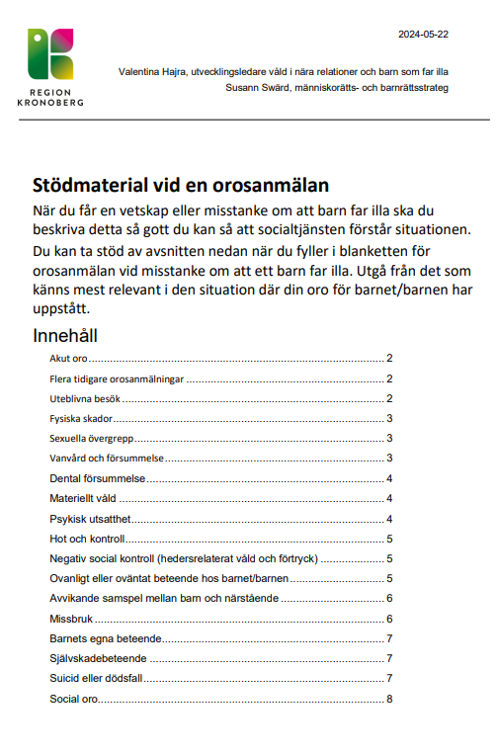
Du ser mer än du tror
Fysiska skador
Sexuella övergrepp
Vanvård/försummelse
Dental försummelse
Sexuellt våld
Materiellt våld
Psykisk utsatthet
Hot och kontroll
Social oro
Negativ social kontroll (hedersrelaterat våld och förtryck)
Oväntat eller ovanligt beteende
Avvikande samspel mellan barn och närstående
Missbruk
Självskadebeteende
Suicid
Uteblivna besök
Flera tidigare orosanmälningar
https://www.regionkronoberg.se/stodmaterial-vid-en-orosanmalan-april-2025.pdf

Slide 54
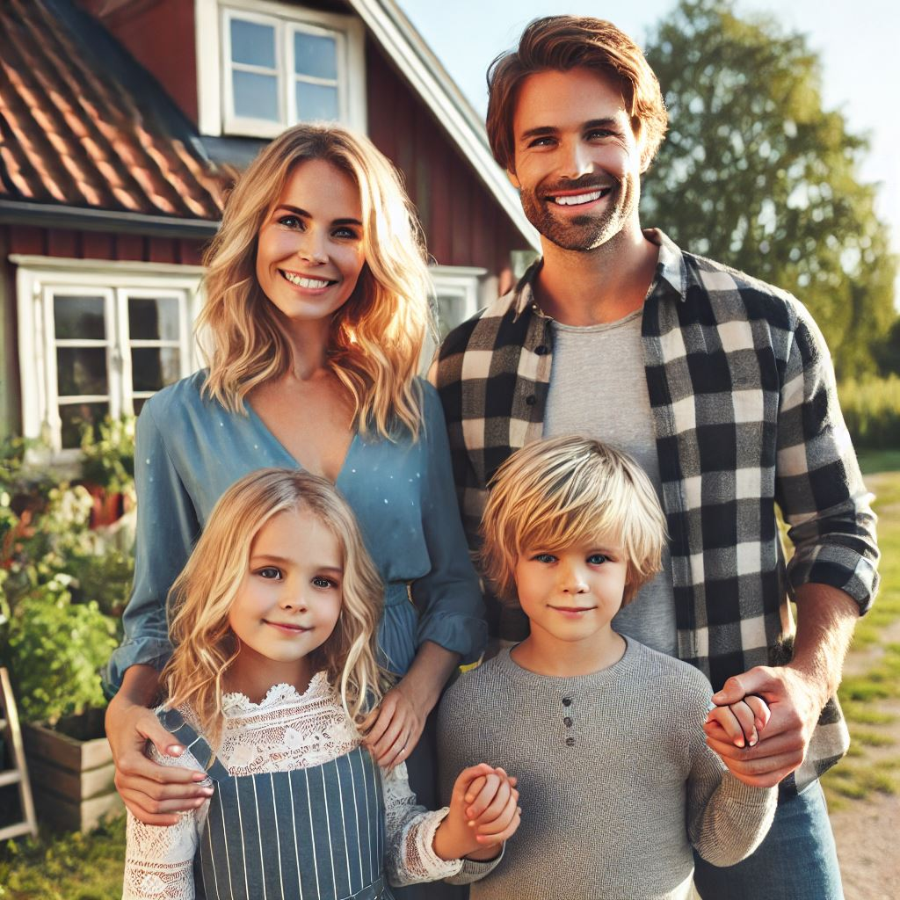
Tänk på att:
Barn kan fara illa utan att visa tydliga symtom, men också ha symtom utan att fara illa.
Den som misshandlar kan ha egna skador, till exempel rivmärken, på grund av barnets försök till avvärjning.
En misshandlande vuxen kan vara både vänlig, vältalig och välklädd.
En samlad bedömning av barnets situation och eventuella signaler ska ligga till grund för en orosanmälan.

Slide 55
Våga fråga – Barn och ungdomar
Eftersom vi vet att det är vanligt att barn/ungdomar blir utsatta för våld frågar vi alla våra patienter om det.
Har någon i din familj, partner, jämngamla eller annan person gjort dig illa fysiskt på något sätt? (T.ex. tagit hårt i dig, nypt, slagit, sparkat, gett örfil, tagit strypgrepp)
Känner du dig trygg i din familj, i skolan, på fritiden, med din partner och med jämngamla?
Känner du dig kontrollerad eller isolerad av någon?
Brukar någon säga kränkande saker till dig som du tar illa vid dig av?
Har någon hotat dig så att du har blivit orolig?
Är du rädd för någon i din familj, din partner, jämngamla eller annan person?
Har du tvingats till, eller utsatts för, sexuella handlingar mot din vilja?
Har du skadat dig själv på något sätt? Har du skadat andra?
Är du orolig för någon annan i familjen?

Slide 56

Socialtjänstlagen (kap 19 § 1)
Anmälningsplikten gäller för barn under 18 år
Den som i sitt yrke kommer i kontakt med barn under 18 år som man misstänker har utsatts för fysiskt, psykiskt eller sexuellt våld, vanvård eller försumlig behandling, hedersrelaterat våld eller annat utnyttjande ska genast anmäla detta till socialnämnden
Den obligatoriska anmälningsplikten gäller redan vid misstanke om att barnet far illa och oavsett om man arbetar i regionen, inom privat verksamhet eller inom vård och omsorg i övrigt, t.ex. i kommunen.
Den kan inte delegeras eller remitteras bort.

Slide 57

Anmälningsplikten
Räcker med misstanke
Ingen utredningsskyldighet
Personligt ansvar/skyldighet (på fritiden civilkurage)
Får rådgöra med kollegor
Kan rådgöra med socialtjänsten (barnet anonymt)
Chefen kan vara medanmälare
Föräldrar läser anmälan – ibland möte
Berätta för föräldrar?
(Aldrig vid våld/sexuella övergrepp eller heder)
Upprepade anmälningar
Återkoppling från socialnämnden

Slide 58
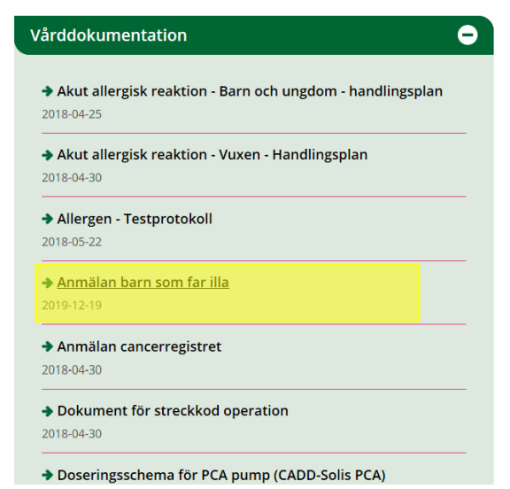
1. Hämta blanketten
När du har barnets personnummer öppnar du barnets journal i Cosmic och tar fram blanketten ”Anmälan barn som far illa”.
Om du inte har barnets personnummer öppnar du blanketten ”Anmälan barn som far illa” i Blankettarkivet som ligger på intranätet under Vård- och patientadministration.

Slide 59
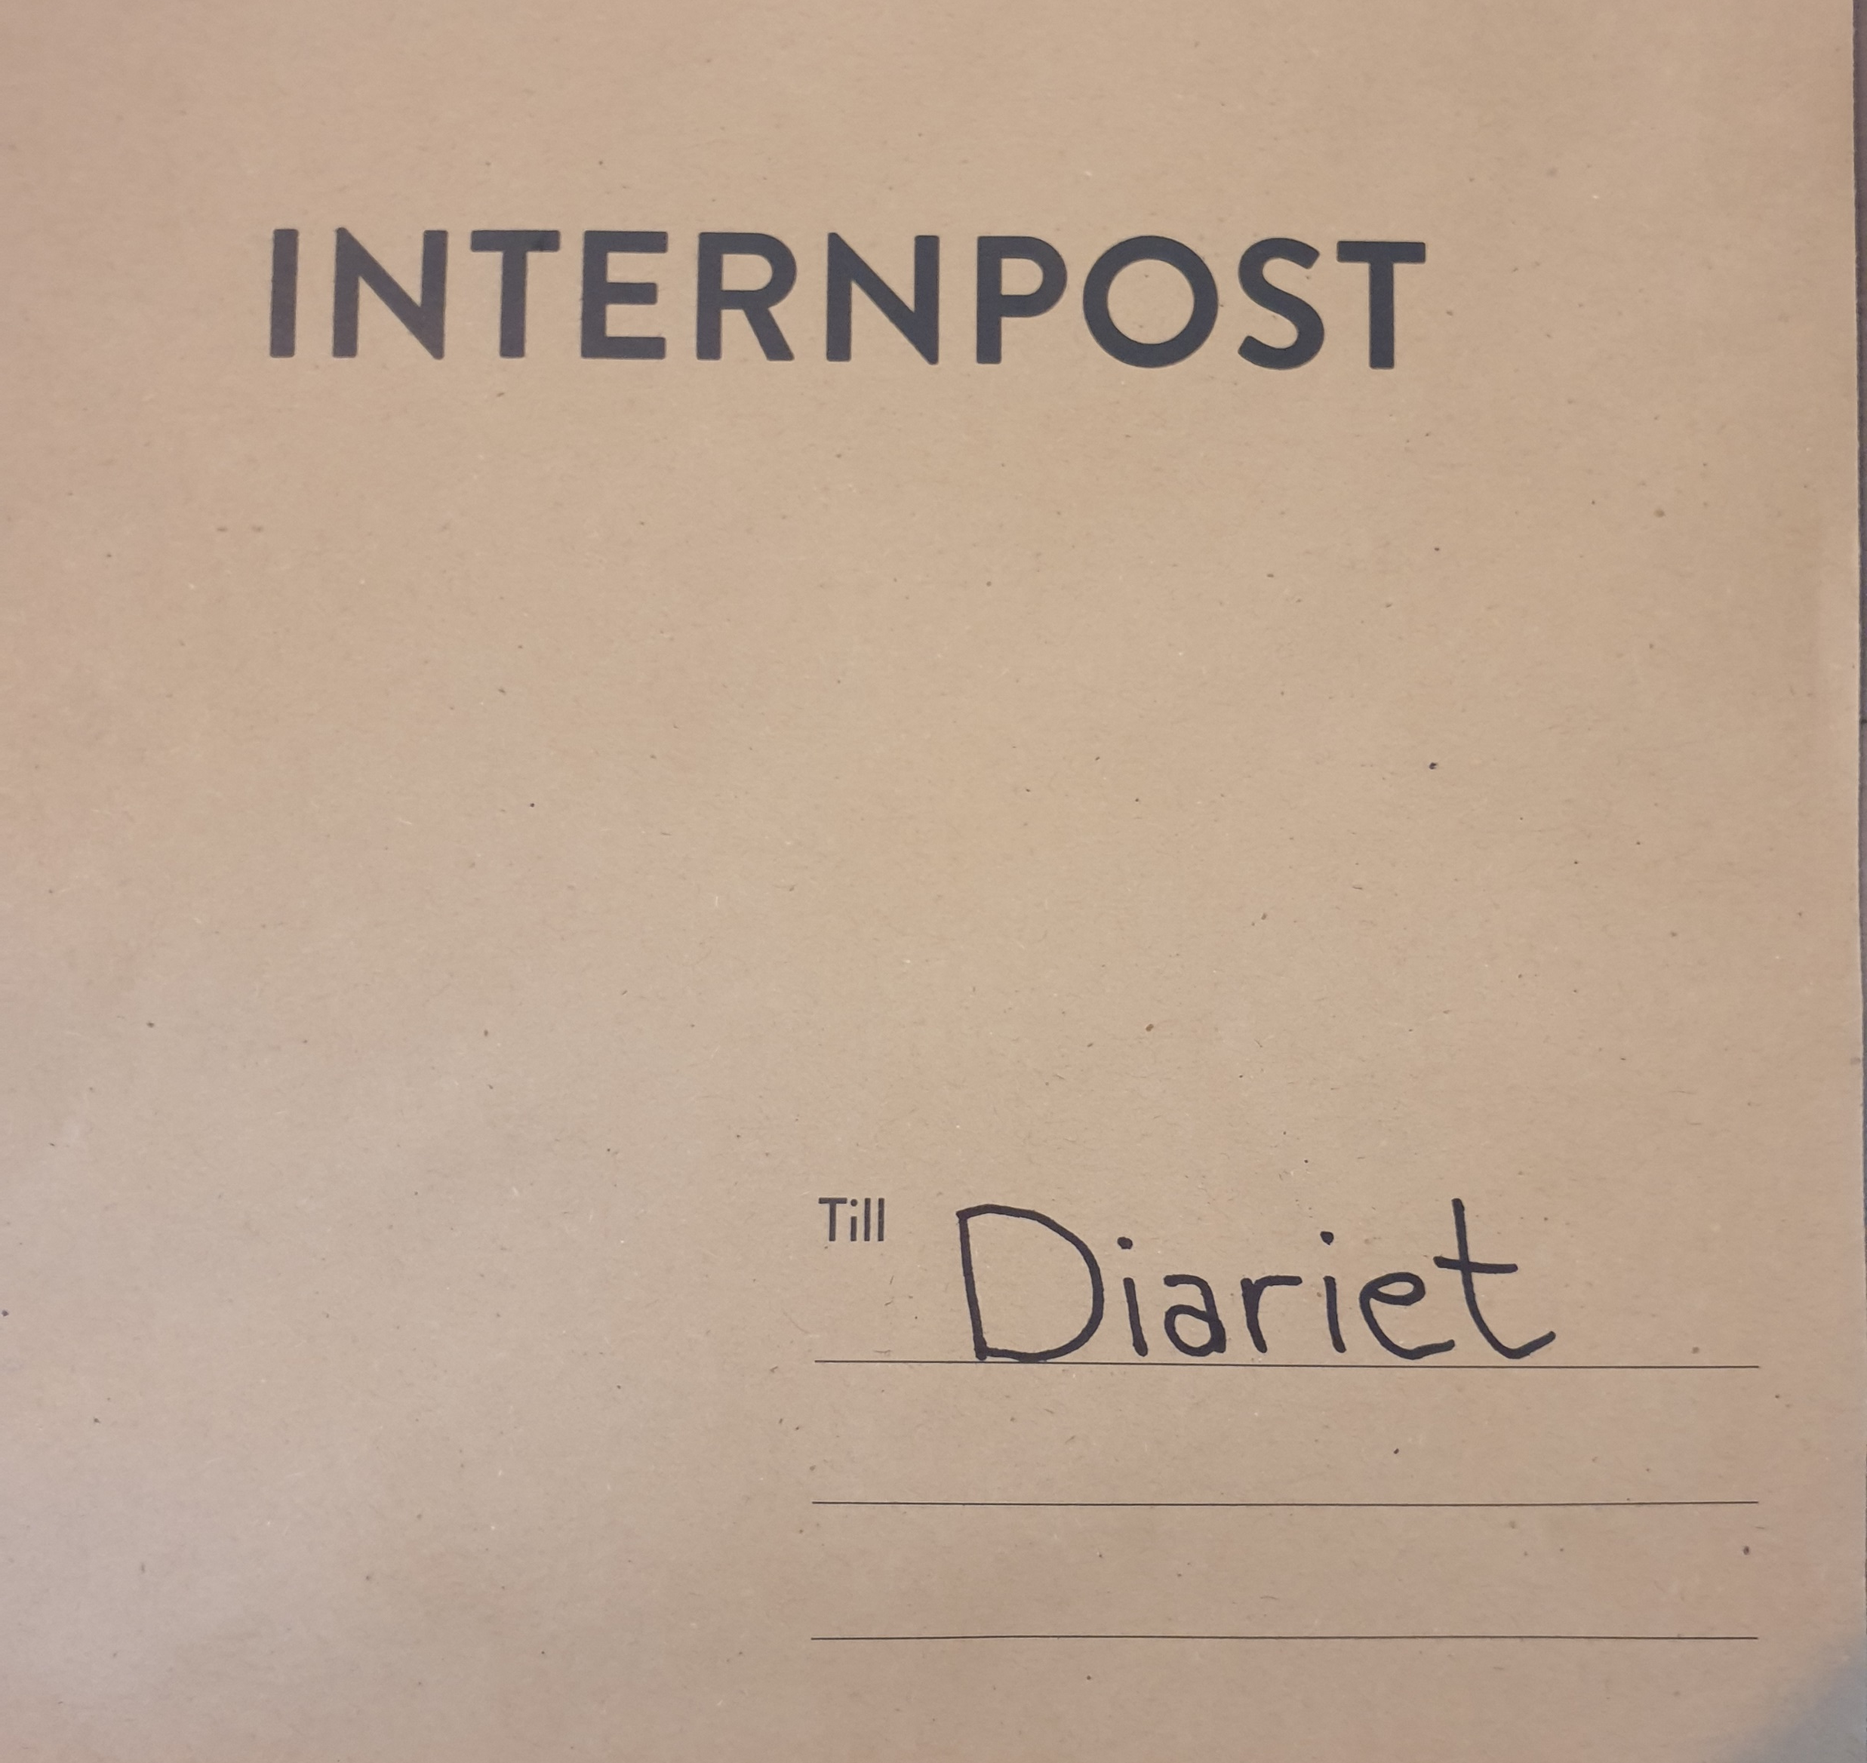
2. Fyll i blanketten
Om du har barnets personnummer sparar du blanketten i barnets journal.
Om du inte har barnets personnummer skriver du ut en kopia och stoppar det i ett internkuvert.
  Skriv ”Diariet” på framsidan
  Lägg i kopian på orosanmälan och klistra igen kuvertet.
  Lägg kuvertet i internposten.
Lathund – Anmälan barn som far illa

Slide 60
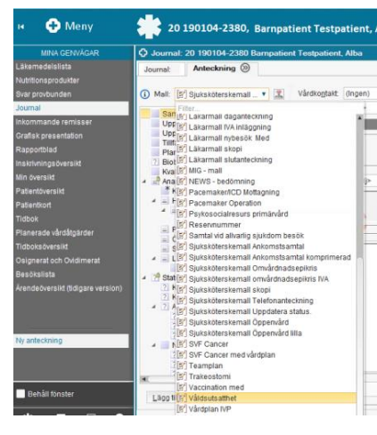
3. Dokumentera i journalen
Som regel: skriv inte i löpande journalanteckning att en orosanmälan är gjord, för då syns det i journalen på 1177.
Om det är nödvändigt att skydda barnet kan en anteckning göras i den skyddade anteckningsmallen ”Våldsutsatthet” som inte syns i journalen på 1177.

Slide 61

Sedan gör du följande:
Skicka orosanmälan till socialnämnden i den kommun som barnet (alternativt patienten) är skriven i.
Du har ingen skyldighet att informera vårdnadshavare om att en orosanmälan är gjord men kan göra det om du bedömer att det inte medför men för barnet.
OBS! Du får inte informera föräldrar/vårdnadshavare om du misstänker våld, sexuella övergrepp eller hedersrelaterat våld och förtryck.
Överväg att kontakta polisen om det finns en hotbild som påverkar den utsattas, medföljarens eller personalens säkerhet.

Slide 62
MISSTANKE ELLER VETSKAP OM ATT BARN FAR ILLA
EXEMPELFRÅGA: Eftersom vi vet att det är vanligt att barn/ungdomar blir utsatta för våld frågar vi alla våra patienter om det.
• Har någon gjort dig illa på något sätt? T.ex. tagit hårt i dig, nypt, slagit, sparkat, gett örfil, tagit strypgrepp på dig?
• Har någon tagit på din kropp eller tvingat dig att göra något sexuellt som du inte har velat?
Samtal med patienten i enskilt rum
Utan medföljande. Observera att medföljande kan vara (förmedlare till) våldsutövare
Anteckna i den skyddade anteckningsmallen ”Våldsutsatthet” att frågor ställts
– oavsett vad patienten svarar
Ja
Har vi barnets personnummer?
Nej
Öppna barnets journal och gå in under ”blanketter”
och hämta blanketten ”Anmälan barn som far illa”
Gå till Vårdgivarwebben - Vård- och patientadministration - Blankettarkivet - Vårddokumentation – Blanketten ”Anmälan barn som far illa”.
Fyll i blanketten ”Anmälan barn som far illa”
Fyll i blanketten ”Anmälan barn som far illa”
Fyll i den information du har om barnets identitet, t.ex. närståendes personuppgifter
Skicka blanketten till socialtjänsten i barnets kommun
eller kopiera informationen från blanketten till kommunens webbformulär
Skicka blanketten till socialtjänsten i närståendes kommun
eller kopiera informationen från blanketten till kommunens webbformulär
(om kommun saknas – till kommun där verksamheten finns)
Anteckna i den skyddade anteckningsmallen ”Våldsutsatthet”
Kopiera blanketten och lägg i ett internkuvert. Klistra igen kuvertet och
skriv ”Diariet” på utsidan. Lägg kuvertet i internposten.
Ska remiss skickas på patienten?
Polisanmälan Ring 112 vid akuta situationer, annars 114 14.
Vid brott mot barn under 18 år
Misstanke om brott mot vuxen som ger fängelse i minst sex månader
Uppgifter om försök till brott som ger fängelse i minst ett år
För att förhindra förestående eller pågående rattfylleri
Vid misstanke om terroristbrott eller annat brott mot Sveriges säkerhet
Skriv inget om misstanke om att barn far illa i remissen.
Skicka ett meddelande i Messenger till mottagande verksamhet
om att anteckning finns i anteckningsmallen ”Våldsutsatthet”
OBS: Gäller inte för röntgen – ring dem istället på 7589 / 0470- 58 75 89
Stöd / krishantering
Vid behov hänvisa till Centrum mot våld

Slide 63
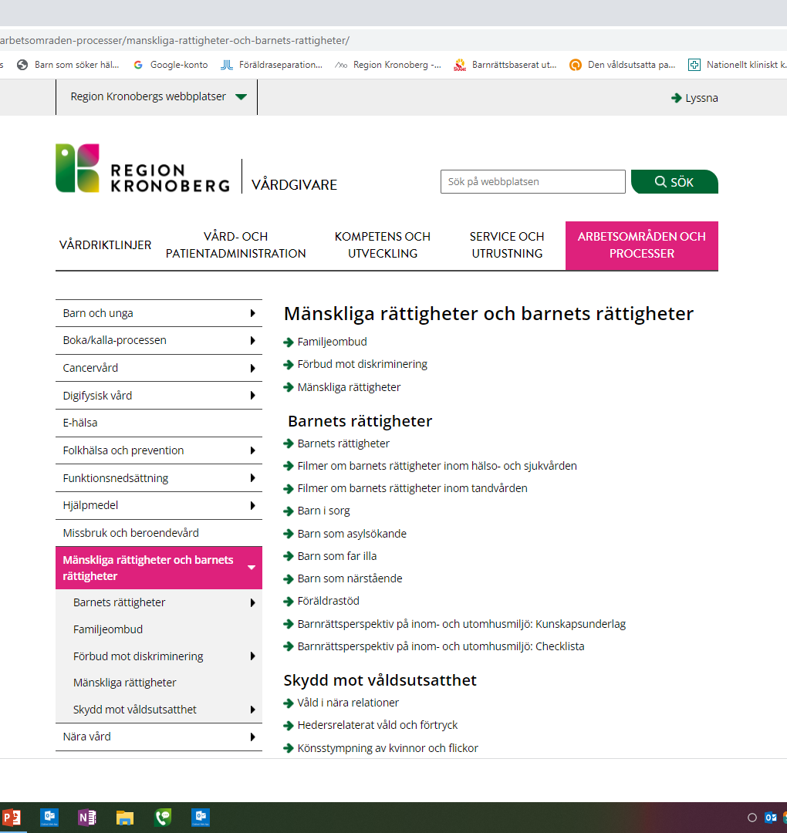
Bra att ha koll på
Barnrättsbaserat arbete inom Region Kronoberg
Lathund vid orosanmälan
Stödmaterial vid en orosanmälan
Talarmanus
Bildstöd Våldsutsatthet
Vårddokumentation för våldsutsatta personer
Patienter med skyddade personuppgifter

Slide 64
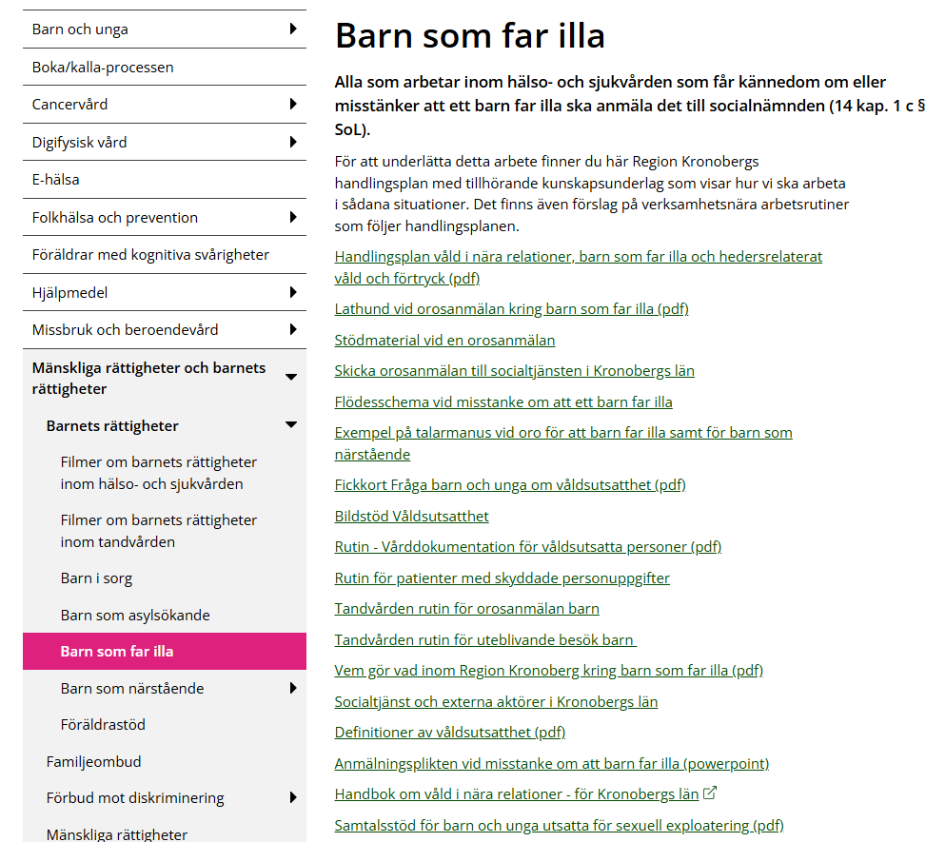
Vårdgivarwebben - Barn som far illa (regionkronoberg.se)

Slide 65
Familjeombud som stöd
Vara ett stöd och bollplank i verksamheten i det vardagliga arbetet med barnets rättigheter, barn som far illa, våld i nära relationer och barn som närstående samt samverkan inom Kronobarnsmodellen.
Uppmärksamma och informera verksamheten om barnets rättigheter, barn som far illa, våld i nära relationer och barn som närstående samt samverkan inom Kronobarnsmodellen.

Slide 66
Vårdgivarwebben - Mänskliga rättigheter och barnets rättigheter

